Slide 1
移动数据

Slide 2


课程目标
目录对象
SQL*Loader
数据泵
- 导出
- 导入
外部表
学完本课后，应能完成以下工作：
  说明移动数据的可用方法
  创建和使用目录对象
  使用 SQL*Loader 加载非 Oracle 数据库（或用户文件）中的数据
  说明数据泵的一般体系结构
  使用数据泵的导出和导入在 Oracle 数据库之间移动数据
  使用外部表并通过与平台无关的文件移动数据

Slide 3
移动数据：一般体系结构
SQL*Loader
expdp
impdp
其它客户端
数据泵
DBMS_DATAPUMP
数据/元数据移动引擎
Oracle
加载程序
Oracle
数据泵
直接路径 API
元数据 API
外部表 API
Notes:
移动数据：一般体系结构
这是由主要功能组件组成的结构图：
DBMS_DATAPUMP：这个程序包中包括高速导出与导入实用程序的 API，可用于成批地移动数据和元数据。
直接路径 API (DPAPI)：Oracle Database 10g 支持直接路径 API 接口，可在卸载和加载时将数据转换与分析工作量降至最低。
DBMS_METADATA：工作进程使用这个程序包卸载或加载所有元数据。数据库对象定义是使用 XML 存储的，而不是 SQL。
外部表 API：使用 ORACLE_DATAPUMP 和 ORACLE_LOADER 访问驱动程序，可将数据存储在外部表中（即，与平台无关的文件中）。使用 SELECT 语句可读取外部表，好像外部表存储在 Oracle 数据库中一样。
SQL*Loader：SQL*Loader 客户端与外部表已集成在一起，因此可为外部表访问参数提供自动移植的加载程序控制文件。
expdp 和 impdp：expdp 和 impdp 客户端是两个很薄的层，通过调用 DBMS_DATAPUMP 程序包可启动并监视数据泵操作。
其它客户端：这是一些得益于这个基础结构的应用程序，如 Database Control、复制应用程序、可移动表空间应用程序和用户应用程序。SQL*Plus 也可用作 DBMS_DATAPUMP 的一个客户端，但只提供实时操作的状态查询。

Slide 4
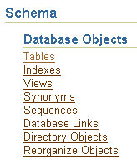
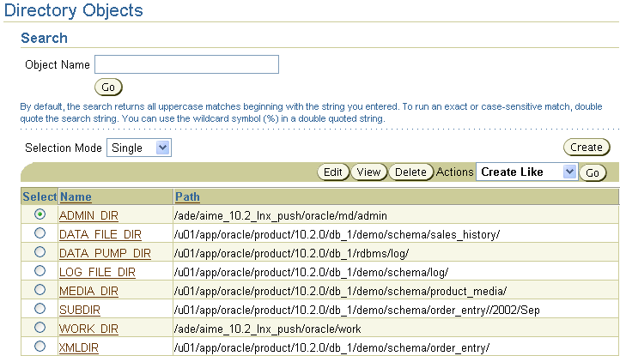
目录对象：概览
Notes:
目录对象：概览
目录对象是一些代表服务器文件系统上的物理目录的逻辑结构。这些对象包含特定操作系统目录的位置。目录对象名可用于 Oracle Enterprise Manager 中，所以不需要对目录路径说明进行硬编码。因此可获得更大的文件管理灵活性。目录对象由 SYS 用户拥有。目录名在数据库中是唯一的，因为所有目录都位于一个名称空间（即 SYS）中。
为数据泵指定文件位置时需要用到目录对象，因为数据泵访问的文件在服务器上，而不是在客户机上。
在 Oracle Enterprise Manager 中，选择“Administration > Directory Objects（管理 > 目录
对象）”。
要编辑或删除一个目录对象，请选择该目录对象，然后单击相应按钮。

Slide 5
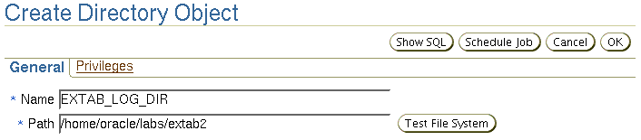
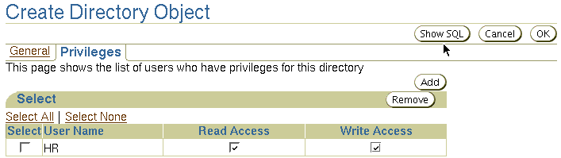
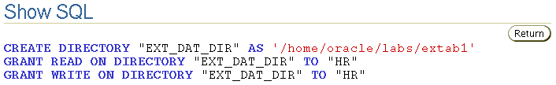
创建目录对象
1
2
3
5
4
Notes:
创建目录对象
在“Directory Objects（目录对象）”页中，单击“Create（创建）”按钮。
2. 输入目录对象名称及目录对象映射到的操作系统路径。应先创建操作系统目录，之后才能使用这些目录。通过单击“Test File System（测试文件系统）”按钮可测试这一点。为了进行测试，请提供主机登录身份证明（即，授权对这个操作系统目录进行操作的操作系统用户）。
3. 目录对象的权限不同于服务器文件系统物理目录的操作系统权限。您可以管理各个目录对象的用户权限。这样做提高了安全级别，同时还允许对这些对象进行粒度级控制。在“Privileges（权限）”标签页中，单击“Add（添加）”，选择要向其授予读权限、写权限或读写权限的用户。
4. 单击“Show SQL（显示 SQL）”查看基础语句。
5. 单击“OK（确定）”创建对象。

Slide 6

SQL*Loader：概览
目录对象
> SQL*Loader
数据泵
- 导出
- 导入
外部表
输入数据文件
控制文件
SQL*Loader
已拒绝
字段处理
已放弃
已接受
记录选择
已选择
坏文件
Oracle 服务器
放弃文件（可选）
已插入
已拒绝
日志文件
Notes:
SQL*Loader：概览
SQL*Loader 可将外部文件中的数据加载到 Oracle 数据库表中。它具有一个功能强大的数据分析引擎，因此对数据文件中数据的格式没有什么限制。SQL*Loader 使用的文件如下：
输入数据文件：SQL*Loader 从控制文件中指定的一个或多个文件（或操作系统的等同文件）中读取数据。从 SQL*Loader 的角度看，数据文件中的数据是按记录组织的。一种特定的数据文件可采用固定记录格式、可变记录格式或流记录格式。可通过控制文件中的 INFILE 参数指定记录格式。如果未指定记录格式，默认格式则为流记录格式。
控制文件：控制文件是一个文本文件，它是使用 SQL*Loader 可识别的语言编写的。控制文件指示 SQL*Loader 在何处查找数据、如何分析和解释数据，以及在何处插入数据等等。尽管不能精确地定义，但可认为控制文件包含三个段。
第一个段包含会话范围信息，例如：
全局选项（如输入数据文件名）和要跳过的记录
用于指定输入数据位置的 INFILE 子句
要加载的数据

Slide 7
SQL*Loader 概览完整备注页
Notes:
SQL*Loader：概览（续）
第二个段包括一个或多个 INTO TABLE 块。其中每一个块包含要在其中加载数据的表的信息（如表名和表列）。
第三个段是可选段，如果该段存在，则包含输入数据。
日志文件：SQL*Loader 开始执行时，它会创建日志文件。如果不能创建日志文件，执行就会终止。日志文件包含加载操作的详细概要，包括加载过程中发生的任何错误的说明。
坏文件：坏文件包含被 SQL*Loader 或 Oracle 数据库拒绝的记录。当输入格式无效时，SQL*Loader 就会拒绝数据文件记录。SQL*Loader 接受待处理的某一数据文件记录后，会将该数据文件记录发送到 Oracle 数据库，以便可作为一行插入到表中。如果 Oracle 数据库确定该行有效，就会将该行插入到表中。如果确定该行为无效，就会拒绝该记录，此时 SQL*Loader 会将该记录置于坏文件中。
放弃文件：只在需要这种文件并且指定了应启用放弃文件时，才会创建这种文件。放弃文件中包含因不符合控制文件中指定的任何记录选择标准而被过滤掉的记录。
有关 SQL*Loader 的详细信息，请参阅《Oracle 数据库实用程序》文档。

Slide 8
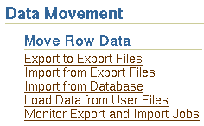
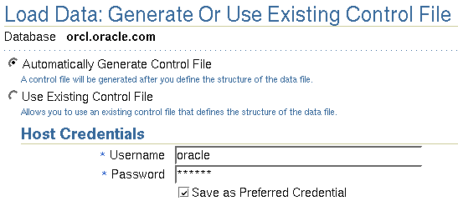
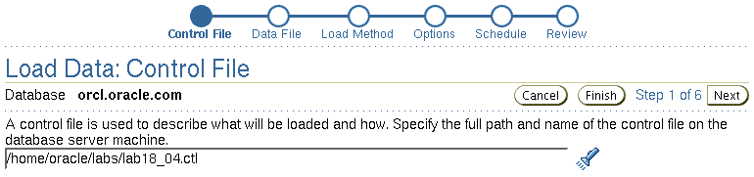
使用 SQL*Loader 加载数据
Notes:
使用 SQL*Loader 加载数据
使用“Load Data from User Files Wizard（从用户文件加载数据向导）”，可将平面文件中的数据加载到 Oracle 数据库中。要显示这个向导，请选择 Oracle Enterprise Manager 中的“Maintenance > Data Movement > Move Row Data > Load Data from User Files（维护 > 数据移动 > 移动行数据 > 从用户文件加载数据）”。向导会引导您完成所有必需的步骤。

Slide 9

SQL*Loader 控制文件
SQL*Loader 控制文件通知 SQL*Loader 以下信息：
  要加载数据的位置
  数据格式
  配置详细资料：
    内存管理
    记录拒绝
    中断的加载处理详细资料
  数据操纵详细资料
Notes:
SQL*Loader 控制文件
SQL*Loader 控制文件是是一个文本文件，其中包含数据定义语言 (DDL) 指令。DDL 用来控制 SQL*Loader 会话的以下方面：
SQL*Loader 在何处查找要加载数据
SQL*Loader 希望如何确定数据的格式
SQL*Loader 在加载数据时采用了哪些配置（包括内存管理、选择与拒绝标准、中断的加载处理等等）
SQL*Loader 如何处理正在加载的数据

Slide 10
SQL*Loader 控制文件完整备注页
Notes:
SQL*Loader 控制文件（续）
1 -- This is a sample control file
2 LOAD DATA
3 INFILE ’SAMPLE.DAT’
4 BADFILE ’sample.bad’
5 DISCARDFILE ’sample.dsc’
6 APPEND
7 INTO TABLE emp
8 WHEN (57) = ’.’
9 TRAILING NULLCOLS
10 (hiredate SYSDATE,
deptno POSITION(1:2) INTEGER EXTERNAL(3)
NULLIF deptno=BLANKS,
job POSITION(7:14) CHAR TERMINATED BY WHITESPACE
NULLIF job=BLANKS "UPPER(:job)",
mgr POSITION(28:31) INTEGER EXTERNAL
TERMINATED BY WHITESPACE, NULLIF mgr=BLANKS,
ename POSITION(34:41) CHAR
TERMINATED BY WHITESPACE "UPPER(:ename)",
empno POSITION(45) INTEGER EXTERNAL
TERMINATED BY WHITESPACE,
sal POSITION(51) CHAR TERMINATED BY WHITESPACE
"TO_NUMBER(:sal,’$99,999.99’)",
comm INTEGER EXTERNAL ENCLOSED BY ’(’ AND ’%’
":comm * 100"
)
按行号如下说明示例控制文件：
1. 注释可显示在文件命令段中的任何位置，但一定不能显示在数据内部。任何注释之前都有两个连字符。会忽略双连字符右边的所有文本，直到行尾。
2. LOAD DATA 语句通知 SQL*Loader 开始新数据加载操作。如果继续执行进行中已中断的加载操作，请使用 CONTINUE LOAD DATA 语句。
3. INFILE 关键字指定包含要加载数据的数据文件名。
4. BADFILE 关键字指定在其中放置拒绝记录的文件名。
5. DISCARDFILE 关键字指定在其中放置放弃记录的文件名。
6. APPEND 关键字是将数据加载到非空表时可使用的其中一个选项。要将数据加载到空表中，请使用 INSERT 关键字。
7. 使用 INTO TABLE 关键字可标识表、字段和数据类型。这个关键字定义了数据文件记录与数据库表之间的关系。
8. WHEN 子句指定 SQL*Loader 加载数据之前每条记录必须匹配的一个或多个字段条件。在本示例中，SQL*Loader 只在第 57 个字符为小数点时才加载记录。这个小数点用于分隔字段中的美元和美分，如果 SAL 不包含任何值，这个小数点会导致拒绝记录。
9. TRAILING NULLCOLS 子句提示 SQL*Loader 将记录中不存在的任何相关占位列视为空列。
10. 控制文件的余下部分包含一些字段列表，字段列表提供正加载表中列格式的信息。

Slide 11
加载方法
数据插入
块写入数
表
HWM
常规加载 | 直接路径加载
使用 COMMIT | 使用数据保存（操作速度更快）
始终生成重做项 | 只在特定条件下生成重做项
强制所有约束条件 | 只强制 PRIMARY KEY、UNIQUE 和 NOT NULL
触发 INSERT 触发器 | 不触发 INSERT 触发器
可加载到集簇表中 | 不加载到集群中
允许其它用户在加载操作过程中修改表 | 阻止其它用户在加载操作过程中更改表
Notes:
直接路径加载与常规路径加载的比较
保存数据的方法
常规路径加载使用 SQL 处理和数据库 COMMIT 操作来保存数据。插入记录数组后会执行 COMMIT 操作。每次数据加载可能涉及多个事务处理。
直接路径加载使用数据保存将数据块写入 Oracle 数据文件。这就是为什么直接路径加载比常规路径加载快很多的原因。通过以下特性可区分数据保存与 COMMIT 的差异：
在数据保存期间，只整个数据库块写入数据库中。
这些块是在写入表的高水位标记 (HWM) 之后写入的。
完成数据保存后，高水位标记 (HWM) 会移动。
完成数据保存后不会释放内部资源。
完成数据保存不会结束事务处理。
每次完成数据保存时不会更新索引。
注：直接路径加载与并行直接路径加载在 DML 活动方面来说非常相似，因此就不另外进行比较了。

Slide 12
直接路径加载与常规路径加载的
比较完整备注页
Notes:
直接路径加载与常规路径加载的比较（续）
事件记录更改
常规路径加载可生成与任何 DML 语句相似的重做项。使用直接路径加载时，如果存在以下条件，则不会生成重做项：
数据库处于 NOARCHIVELOG 模式。
数据库处于 ARCHIVELOG 模式，但禁用了事件记录。通过设置表的 NOLOGGING 属性或者在控制文件中使用 UNRECOVERABLE 子句可禁用事件记录。
强制约束条件
在常规路径加载过程中，按照在执行 DML 操作过程采用的相同方式强制执行所有启用的约束条件。
在直接路径加载过程中，按以下方式处理约束条件：
构建数组时检查 NOT NULL 约束条件。
FOREIGN KEY 和 CHECK 约束条件已禁用，加载结束时可使用控制文件中的相应命令启用这两个约束条件。FOREIGN KEY 约束条件因引用了其它行或表而禁用；CHECK 约束条件因可能使用了 SQL 函数而禁用。如果只在大型表中插入少量的行，则使用常规加载。
加载期间及加载结束时会检查 PRIMARY KEY 和 UNIQUE 约束条件；如果违反这两个约束条件，就会禁用这两个约束条件。
触发 INSERT 触发器
在常规加载过程中会触发 WHILE INSERT 触发器；这些触发器在进行直接路径加载之前已禁用，在加载结束时会重新启用。如果运行结束时，不能访问某个被引用对象，这些触发器可能会保持为禁用状态。请考虑使用常规路径加载将数据加载到带有触发器的表中。
加载到集簇表中
不能使用直接路径加载将行加载到集簇表中。只可使用常规路径加载来加载集簇表。
锁定
直接路径加载正在进行时，其它事务处理不能更改正加载的表。此规则的唯一例外情况发生在同时使用多个并行直接加载会话时。

Slide 13
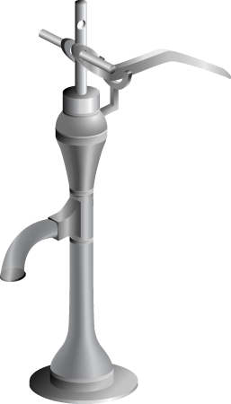
数据泵：概览
目录对象
SQL*Loader
> 数据泵
- 导出
- 导入
外部表
数据泵作为一个基于服务器的、可用于高速
移动数据与元数据的设备：
  是通过 DBMS_DATAPUMP 调用的
  可提供以下工具：
    expdp
    impdp
    基于 Web 的界面
  可提供以下数据访问方法：
    直接路径
    外部表
  可与长时间运行的作业分离后重新挂接
  可重新启动数据泵作业
Notes:
数据泵：概览
使用数据泵可快速加载或卸载 Oracle 数据库的数据与元数据。数据泵基础结构是通过 DBMS_DATAPUMP PL/SQL 程序包调用的。因此，通过使用数据泵可构建自定义的数据移动实用程序。
Oracle Database 10g 提供以下工具：
命令行导出与导入客户端，分别称为 expdp 和 impdp
基于 Web 的导出与导入界面，通过 Database Control 可访问
数据泵会自动确定要使用的数据访问方法；访问方法可能是直接路径或外部表。如果表结构允许使用直接路径加载和卸载，而且希望达到最大单个流性能时，数据泵会使用直接路径加载和卸载。但是，如果存在集簇表、引用完整性约束条件、加密列或一些其它项，数据泵会使用外部表，而不是使用直接路径来移动数据。
由于数据泵能够在与长时间运行的作业分离后重新挂接并且不影响作业本身，所以您可以监视多个位置正在运行的作业。只要元信息未受干扰，就可重新启动所有停止的数据泵作业而不丢失数据。作业是自发停止的，还是由于崩溃而非自发停止的，这无关紧要。
注：数据泵是 Oracle Database 10g 的一个组成功能，因此，在所有配置中都可使用。但是，并行度只在 Enterprise Edition 中可用。

Slide 14
数据泵：优点
  细粒度级对象和数据的选择
  显式指定数据库版本
  并行执行
  估计导出作业占用的空间
  分布式环境中的网络模式
  导入过程中的重新映射功能
  数据取样率和元数据压缩
Notes:
数据泵：优点
EXCLUDE、INCLUDE 和 CONTENT 参数用于细粒度级对象和数据的选择。
您可以通过指定要移动对象的数据库版本（使用 VERSION 参数）来创建与 Oracle 数据库（支持数据泵）的前一个版本兼容的转储文件集。
可以使用 PARALLEL 参数指定代表导出作业而运行的活动执行服务器的最大线程数。
使用 ESTIMATE_ONLY 参数可估计导出作业占用的空间量（实际上并不执行导出）。
使用网络模式可从远程数据库直接导出到转储文件集。使用指向源系统的数据库链接可完成此操作。
在导入过程中，可以更改目标数据文件名、方案和表空间。
此外，Oracle Database 10g 还允许您指定执行数据泵导出时，要从源数据库取样和卸载数据的百分比。指定 SAMPLE 参数可完成此操作。
使用 COMPRESSION 参数可指示是否应在导出转储文件中压缩元数据，以便占用更少的磁盘空间。如果压缩了元数据，导入过程中会自动执行解压缩。

Slide 15
数据泵导出和导入：概览
expdp
客户端
数据库链接
源
目标
数据泵作业
服务器进程
数据库
数据库
主表
主表
转储文件集
转储文件集
“网络模式”
服务器进程
数据泵作业
impdp
客户端
Notes:
数据泵导出和导入：概览
数据泵导出是一个实用程序，可用于将数据和元数据卸载到被称为转储文件集的操作系统文件集。使用数据泵导入可将导出转储文件集中存储的元数据和数据加载到目标系统。
数据泵 API 会访问它在服务器上的文件，而不是在客户机上的文件。
还可以使用这些实用程序直接从远程数据库导出到转储文件集，或者直接从源数据库加载目标数据库，而不使用任何干预文件。这就称为网络模式。从只读源数据库导出数据时，此模式尤其有用。
每个数据泵操作的中心为主表 (MT)，这是在运行数据泵作业的用户方案中创建的表。MT 保留了作业的各个方面。MT 是在执行基于文件导出作业期间构建的，在最后一步会写入转储文件集。相反，将 MT 加载到当前用户方案是基于文件导入操作的第一步，用于确定创建所有导入对象的顺序。
注：按计划或不按计划停止作业时，MT 是数据泵重新启动功能的关键。数据泵作业正常完成时，MT 会停止。

Slide 16

数据泵实用程序：接口与模式
  数据泵导出和导入接口：
    命令行
    参数文件
    交互式命令行
    Database Control
  数据泵导出和导入模式：
    完整
    方案
    表
    表空间
    可移动表空间
Notes:
数据泵实用程序：接口与模式
使用下列其中一种接口可与数据泵导出和导入进行交互：
使用命令行接口可直接在命令行上指定多数导出参数。
使用参数文件接口可在参数文件中指定所有命令行参数。唯一例外是 PARFILE 参数。
交互式命令接口可停止登录到终端，显示导出或导入提示符，在这些提示符下可输入各种命令。在使用命令行接口或参数文件接口启动导出操作过程中，按 [Ctrl] + [C] 可启用这种模式。另外，挂接到正执行作业或已停止作业时，也能启用交互式命令模式。
还可以访问 Web 接口。在 Database Control 主页上，单击“Maintenance（维护）”标签，然后从“Utilities（实用程序）”区域选择下列其中一个链接：“Export to Files（导出到文件）”、“Import from Files（从文件导入）”或“Import from Database（从数据库导入）”。
数据泵导出和导入对卸载或加载数据库的不同部分提供不同的模式。在命令行上使用相应参数可指定提供的模式。可用模式已列在幻灯片中，它们与原始导出和导入实用程序中的模式相同。

Slide 17
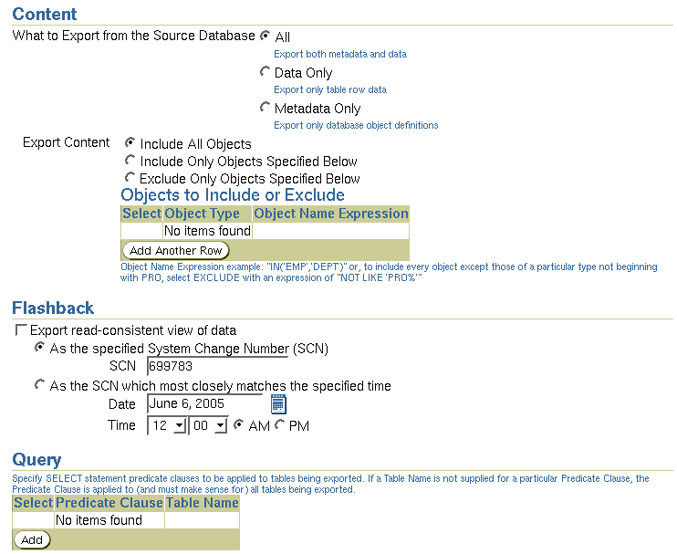
细粒度级对象的选择
目录对象
SQL*Loader
数据泵
> - 导出
- 导入
外部表
Notes:
细粒度级对象的选择
数据泵作业实际上可以包括（或排除）任何类型的对象。
使用 EXCLUDE 参数可从导出或导入操作中排除任何数据库对象类型。使用可选名称限定符可在指定的每个对象类型中进行更细的选择。示例：
EXCLUDE=VIEW
EXCLUDE=PACKAGE
EXCLUDE=INDEX:"LIKE 'EMP%'"
INCLUDE 参数用于在操作中只包含指定的对象类型和对象。语法：
INCLUDE = object_type[:"name_expr"]
使用 CONTENT 参数在当前操作中可只请求元数据、只请求数据，或者请求这两者。语法：
CONTENT = ALL | METADATA_ONLY | DATA_ONLY
QUERY 参数与原始导出实用程序的工作方式相似，但前者具有两个重要的增强功能：一个功能是可使用一个表名称限定此参数，所以此参数只适用于该表；另一个功能是还可以在导入过程中使用此参数。示例：
QUERY=hr.employees:"WHERE department_id in (10,20) and salary < 1600 ORDER BY department_id"

Slide 18
高级功能：取样率
  任务：创建测试数据
  方法：指定要从源数据库取样和卸载数据的百分比
卸载 HR.EMPLOYEES 表的 44% 的示例：
卸载整个导出作业的 30%（由于未指定表名）的示例：
SAMPLE="HR"."EMPLOYEES":44
expdp hr/hr DIRECTORY=DATA_PUMP_DIR
DUMPFILE=sample1.dmp SAMPLE=30
Notes:
高级功能：取样率
使用 SAMPLE 参数时，可指定在执行数据泵导出时，要从源数据库取样和卸载数据的百分比。
语法：
SAMPLE=[[schema_name.]table_name:]sample_percent
sample_percent 的范围：.000001 至 100（但不包括此值）
取样率指示包含行块的可能性。
注：SAMPLE 参数对网络导出无效。

Slide 19
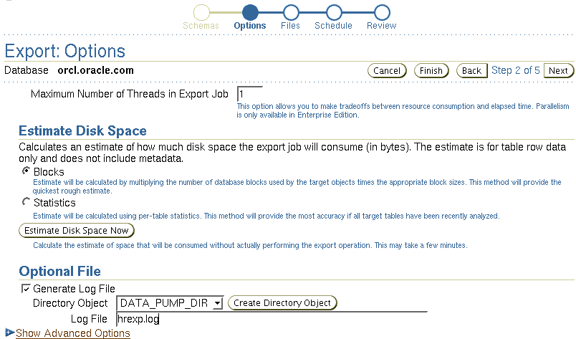
导出选项：文件
Notes:
导出选项：文件
数据泵作业管理以下三种类型的文件：
要移动的数据和元数据的转储文件
消息的日志文件
用做 SQLFILE 操作的输出的 SQL 文件
由于数据泵基于服务器而不是基于客户机，因此会使用 Oracle 相对目录路径访问数据泵文件。出于安全原因，不支持绝对路径。

Slide 20
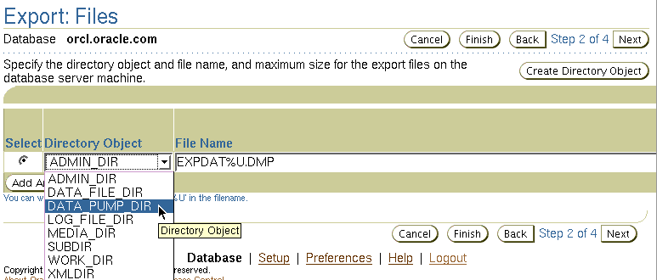
数据泵文件位置
文件位置的优先级：
  每个文件的目录
  DIRECTORY 参数
  DATA_PUMP_DIR 环境变量
  DATA_PUMP_DIR 目录对象
Notes:
数据泵文件位置
幻灯片显示了数据泵客户机定位这些文件时采用的优先级次序：
可按文件为每个转储文件、日志文件和 SQL 文件指定目录对象。如果指定了对象，会需要使用冒号 (:) 将对象与文件名分隔开来。
数据泵导出和导入客户机提供了一个 DIRECTORY 参数，这个参数指定了目录对象的名称。这些目录对象说明了访问文件的位置。
作为选择，还可通过定义环境变量 DATA_PUMP_DIR 来指定目录对象名，而不是使用 DIRECTORY 参数。如果未指定显式目录对象，数据泵客户机会查找这个环境变量。
每个数据库都有创建的默认目录对象。这个目录对象名为 DATA_PUMP_DIR。访问 DATA_PUMP_DIR 目录的权限会自动授予 EXP_FULL_DATABASE 和 IMP_FULL_DATABASE 角色。

Slide 21
数据泵文件位置完整备注页
Notes:
数据泵文件位置（续）
不需要在使用数据泵导出之前手动创建目录对象。已经为每个数据库创建了一个默认目录对象，这个目录对象可能是新建对象，也可能是由 UNIX 或 Windows 平台上的脚本升级后得到的对象。这个目录对象名为 DATA_PUMP_DIR。访问 DATA_PUMP_DIR 目录的权限会自动授予 EXP_FULL_DATABASE 和 IMP_FULL_DATABASE 角色。DATA_PUMP_DIR 目录是在下列其中一个位置创建的：
<ORACLE_BASE>/admin/DB_UNIQUE_NAME
<ORACLE_HOME>/admin/DB_UNIQUE_NAME
DATA_PUMP_DIR 的确切目录路径说明会有所不同，具体取决于 ORACLE_BASE 和 ORACLE_HOME 系统环境变量值，以及是否存在 DATA_PUMP_DIR 子目录。如果在目标系统上定义了 ORACLE_BASE，则使用该值。否则，使用 ORACLE_HOME 值。如果因某种原因而未找到 DATA_PUMP_DIR 子目录，则使用以下默认路径：ORACLE_HOME/rdbms/log.
注：在任何情况下，必须有目录对象的相应访问权限才可以执行所需的操作。导出时，需要有所有文件的写权限；导入时，需要有转储文件的读权限，以及日志文件和 SQL 文件的写权限。

Slide 22
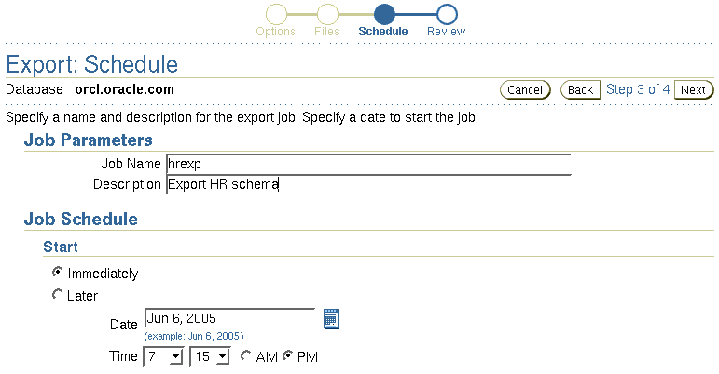
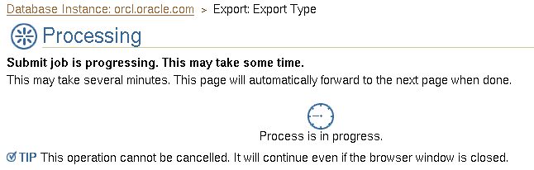
计划和运行作业
Notes:
计划和运行作业
Oracle Enterprise Manager Database Control 将数据泵作业（通过此向导创建的）作为可重复作业进行计划。

Slide 23
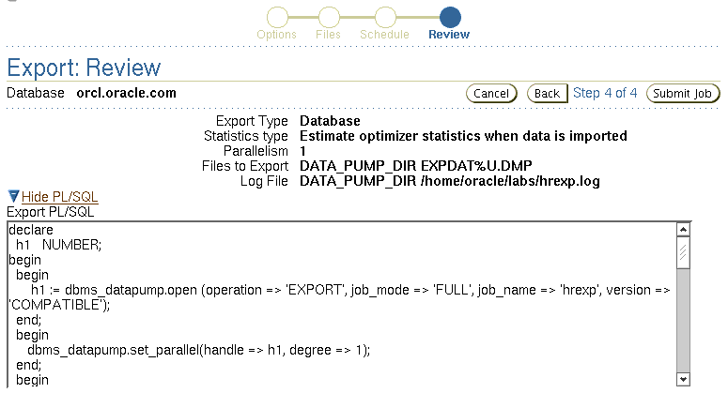
数据泵文件的命名和大小
Notes:
数据泵文件的命名和大小
DUMPFILE 参数指定了基于磁盘的转储文件的名称和（可选）目录。可以逗号分隔列表的形式或者以不同 DUMPFILE 参数说明的形式提供多个文件说明。文件名可包含替代变量 %U，这个变量表示可生成多个文件。%U 在生成的文件名中扩展为双字符、固定宽度、从 01 开始的单调递增整数。如果未指定 DUMPFILE，默认情况下则使用 expdat.dmp。默认情况下，创建的转储文件会自动扩展。
如果指定了 FILESIZE，则每个文件的大小为 FILESIZE 字节且不可扩展。如果需要更多的转储空间，并且提供了带 %U 的模板，则会自动创建具有 FILESIZE 字节的新文件；否则，客户机会收到要添加新文件的消息。
如果指定了带 %U 的模板，则最初创建文件的数目会等于 PARALLEL 参数。
不会覆盖与所生成文件名匹配的预先存在文件；这些文件会导致出错并导致中止作业。
注：如果提供了多个转储文件模板，则会使用这些模板以循环方式生成转储文件。

Slide 24
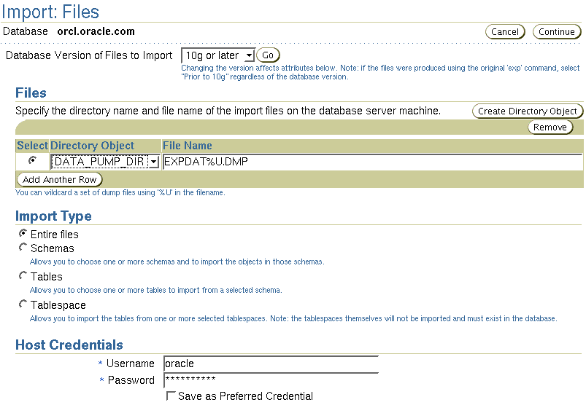
数据泵导入
目录对象
SQL*Loader
数据泵
- 导出
> - 导入
外部表
Notes:
数据泵导入
数据泵导入是一个可将导出转储文件集加载到目标系统的实用程序。这个转储文件集由一个或多个包含表数据、数据库对象元数据和控制信息的磁盘文件构成。这些文件以专有的二进制格式编写。在执行导入操作期间，数据泵导入实用程序使用这些文件定位转储文件集中的每个数据库对象。
使用命令行、参数文件或交互式命令模式可与数据泵导入实用程序交互：
可直接在命令行上使用 impdp 命令并指定参数。
可在文件中输入命令行参数（因无法嵌套参数文件，所以不包括 PARFILE 参数）。
在交互命令模式下，当前作业会继续运行，但是，终端登录会停止，同时会显示“Import（导入）”提示。例如，可将其它作业挂接到正执行作业或已停止作业。

Slide 25
数据泵导入：转换
您可以：
  使用 REMAP_DATAFILE 重新映射数据文件
  使用 REMAP_TABLESPACE 重新映射表空间
  使用 REMAP_SCHEMA 重新映射方案
REMAP_DATAFILE = 'C:\oradata\tbs6.f':'/u1/tbs6.f'
Notes:
数据泵导入：转换
由于对象元数据是以 XML 形式存储在转储文件集中，因此，在导入过程中形成 DDL 时比较容易进行转换。数据泵导入支持多种转换：
在具有不同文件系统语义的平台之间移动数据库时，REMAP_DATAFILE 十分有用。
使用 REMAP_TABLESPACE 可将对象从一个表空间移至另一个表空间。
REMAP_SCHEMA 提供原有 FROMUSER /TOUSER 的功能，可用于更改对象所有权。

Slide 26
数据泵导入：转换
使用 TRANSFORM，还可以：
  从表和索引中：
    排除 STORAGE 和 TABLESPACE 子句
    只排除 STORAGE 子句
  重新创建抽象数据类型的对象标识符
  更改区分配和文件大小
TRANSFORM =
SEGMENT_ATTRIBUTES|STORAGE|OID|PCTSPACE:{y|n|v}[:object type]
Notes:
数据泵导入：转换（续）
使用 TRANSFORM 参数可更改特定对象或加载的所有适用对象的对象创建 DDL。请指定 TRANSFORM 参数，如幻灯片所示。下面是一些可能存在的选项：
SEGMENT_ATTRIBUTES：如果该值指定为 Y，则包含段属性（物理属性、存储属性、表空间和事件记录）。
STORAGE：如果该值指定为 Y，则包含 STORAGE 子句。
OID：使用此参数可确定是重用还是重新创建抽象数据类型的对象 ID (OID)。如果该值指定为 N，则禁止生成对象类型的导出 OID 子句。如果需要使用导出和导入跨数据库复制方案，但是不能保证对象类型在这些数据库中具有相同的 OID 值时，这个选项会十分有用。
PCTSPACE：使用 PCTSPACE 参数时，可通过对表空间存储分配执行收缩操作来减少表空间所需的空间量。为这个转换提供的值必须是大于零的数。这个值表示用于更改区分配和数据文件大小的百分比乘数。

Slide 27

数据泵：性能注意事项
使用 PARALLEL 参数最大化作业性能
示例：
主协调程序
并行执行
生成的文件
expdp hr/hr FULL=y
DUMPFILE=dp_dir1:full1%U.dmp, dp_dir2:full2%U.dmp
FILESIZE=2G PARALLEL=3
LOGFILE=dp_dir1:expfull.log JOB_NAME=expfull
Notes:
数据泵：性能注意事项
使用 PARALLEL 参数可提高作业的吞吐量。并行度设置是由主进程强制设置的，因此可将要执行的工作分配到在操作中负责执行数据和元数据处理的那些工作进程。这些工作进程以并行方式运行。一般而言，并行度应设置为超过实例中 CPU 数的两倍。要最大化并行度，必须至少为每个并行度提供一个文件。如果转储文件数不够，就不能优化性能，因为执行的多个线程将会尝试访问同一个转储文件。执行作业期间可随时重置并行度。
幻灯片示例中显示了一个完整的数据库导出过程。将会导出数据库中的所有数据和元数据。将会在 dp_dir1 和 dp_dir2 目录对象指向的目录中，以循环方式创建转储文件（full101.dmp、full201.dmp、full102.dmp 等）。为实现最佳性能，这些文件应位于不同的 I/O 通道上。每个文件的最大大小为 2 GB，具体视需要而定。最初，最多会创建三个文件。如有需要，将会创建更多的文件。作业与主表具有相同的名称：expfull。日志文件会写入 dp_dir1 目录中的 expfull.log。

Slide 28
性能初始化参数
  以下设置会影响数据泵性能：
    DISK_ASYNCH_IO=TRUE
    DB_BLOCK_CHECKING=FALSE
    DB_BLOCK_CHECKSUM=FALSE
  以下参数应设置得更大些才能实现最大并行度：
    PROCESSES
    SESSIONS
    PARALLEL_MAX_SERVERS
  应大幅度调整以下参数的大小：
    SHARED_POOL_SIZE
    UNDO_TABLESPACE
Notes:
性能初始化参数
可以尝试使用（幻灯片中显示的）参数来改善性能，尽管效果在各平台上不尽相同。
此外，应大幅度调整 SHARED_POOL_SIZE 和 UNDO_TABLESPACE 初始化参数的大小。具体值将取决于数据库的大小。

Slide 29
数据泵访问路径：注意事项
数据泵会自动选择以下其中一种访问路径：
  直接路径
  外部表，如果数据包括：
    加密列
    集簇表
    卸载和加载时的不同分区，以及其它条件
    （请参阅“注释”）
数据库
外部表
直接路径
数据库
Notes:
数据泵直接路径：注意事项
数据泵可为每个表自动选择最适当的访问方法。
如果表结构允许使用直接路径加载和卸载，而且希望达到最大单个流性能时，数据泵会使用直接路径加载和卸载。
如果存在下列任一条件，数据泵会使用外部表：
在插入和选择模式下启用了细粒度级访问控制的表
域索引，它为 LOB 列而存在
定义了活动触发器的表
带有单分区负载的分区表上的全局索引
BFILE 或不透明类型列
引用完整性约束条件
嵌入式不透明类型的 VARRAY 列
注：由于这两种方法都支持相同的外部数据表示法，因此，可使用一种方法加载使用另一种方法卸载的数据。

Slide 30
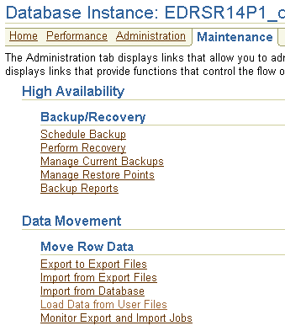
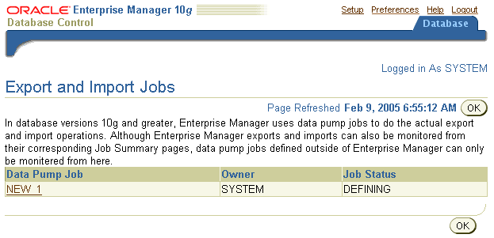
使用 Oracle Enterprise Manager
监视数据泵作业
Notes:
使用 Oracle Enterprise Manager 监视数据泵作业
使用 Oracle Enterprise Manager 图形用户界面 (GUI) 可监视所有数据泵作业，包括使用 expdp 或 impdp 命令行接口创建的作业，或者使用 DBMS_DATAPUMP 程序包创建的
作业。
可查看作业的当前状态，还可将状态更改为 EXECUTE、STOP 或 SUSPEND。
要访问“Export and Import Jobs（导出和导入作业）”页，请在“Maintenance（维护）”页的“Move Row Data（移动行数据）”区域中，单击“Monitor Export and Import Jobs（监视导出和导入作业）”链接。

Slide 31

外部表填充
目录对象
SQL*Loader
数据泵
- 导出
- 导入
> 外部表
  使用 ORACLE_DATAPUMP 访问驱动程序将数据卸载到外部文件
  不修改外部表
CREATE TABLE … AS SELECT
INSERT … SELECT
卸载
加载
表
外部文件
（专有格式）
表
Notes:
外部表填充
“外部表”由与操作系统无关的专有格式（即直接路径 API）平面文件组成。由于数据是从 Oracle 数据库提取并“卸载”到文件中的，因此，数据从 Oracle 内部表示法转换为等同的 Oracle 本机外部表示法（即 DPAPI）是透明进行的。
可使用 CREATE TABLE AS SELECT 命令填充外部表。创建并填充了外部表之后，就不能在外部表中添加、更新或删除行。在外部表中修改数据的任何尝试都会失败。外部表不可以包含索引。
使用数据泵访问驱动程序可对外部表执行卸载和加载操作。

Slide 32


使用外部表
  可直接使用外部文件中的数据或将数据加载到另一个数据库
  只能使用 ORACLE_DATAPUMP 访问驱动程序读取生成的文件
  可为进行加载而组合来自不同源的生成文件
从 Oracle 数据库
从外部文件
Notes:
使用外部表
为外部表创建的数据文件是可移动的数据文件，可用作同一数据库或不同数据库中另一外部表的数据文件。只能使用 ORACLE_DATAPUMP 访问驱动程序读取这些数据文件。可选择是应让应用程序使用 SELECT 命令直接访问外部表，还是应先将数据加载到目标数据库。
由不同外部表填充的数据文件全部可在另一外部表的 LOCATION 子句中指定。这样，可轻松地聚集多个源中的数据。唯一限制是，所有外部表的元数据必须完全相同。

Slide 33
使用 ORACLE_DATAPUMP 填充外部表
CREATE TABLE emp_ext
(first_name, last_name, department_name)
ORGANIZATION EXTERNAL
(
TYPE ORACLE_DATAPUMP
DEFAULT DIRECTORY ext_dir
LOCATION ('emp1.exp','emp2.exp','emp3.exp')
)
PARALLEL
AS
SELECT e.first_name,e.last_name,d.department_name
FROM employees e, departments d
WHERE e.department_id = d.department_id AND
d.department_name in
('Marketing', 'Purchasing');
Notes:
使用 ORACLE_DATAPUMP 填充外部表
本示例显示如何通过这种新的外部表填充操作帮助导出由联接的 EMPLOYEES 和 DEPARTMENTS 两个表生成的一组选择记录。
由于外部表可能非常大，因此可使用并行填充操作将数据卸载到外部表。与外部表的并行查询相反，并行填充操作的并行度受到访问驱动程序可写入的并行文件的数目约束限制。在特定时间点，决不能有多个并行执行服务器写入一个文件。
LOCATION 子句中的文件数必须与指定的并行度匹配，因为每个输入/输出 (I/O) 服务器进程都需要使用自己的文件。此时，会忽略指定的任何附加文件。如果指定的并行度没有足够的文件数，就会通过降低并行度来匹配 LOCATION 子句中的文件数。
注：有关 ORACLE_DATAPUMP 访问驱动程序参数的详细信息，请参阅《Oracle 数据库实用程序》指南。

Slide 34
使用 ORACLE_LOADER 填充外部表
CREATE TABLE extab_employees
(employee_id NUMBER(4),
first_name VARCHAR2(20),
last_name VARCHAR2(25),
hire_date DATE)
ORGANIZATION EXTERNAL
( TYPE ORACLE_LOADER DEFAULT DIRECTORY extab_dat_dir
ACCESS PARAMETERS
( records delimited by newline
badfile extab_bad_dir:'empxt%a_%p.bad'
logfile extab_log_dir:'empxt%a_%p.log'
fields terminated by ','
missing field values are null
( employee_id, first_name, last_name,
hire_date char date_format date mask "dd-mon-yyyy“))
LOCATION ('empxt1.dat', 'empxt2.dat') )
PARALLEL REJECT LIMIT UNLIMITED;
Notes:
使用 ORACLE_LOADER 填充外部表
ORACLE_LOADER 访问驱动程序使用 SQL*Loader 语法来创建外部表。
幻灯片显示示例中假定创建了三个目录对象（extab_dat_dir、extab_bad_dir 和 extab_log_dir），并且这三个目录对象已映射到用户有权访问的现有操作系统目录。
提示：如果有大量的数据要加载，请为加载操作启用 PARALLEL：
ALTER SESSION ENABLE PARALLEL DML;

Slide 35

数据字典
在以下位置查看关于外部表的信息：
  [DBA| ALL| USER]_EXTERNAL_TABLES
  [DBA| ALL| USER]_EXTERNAL_LOCATIONS
  [DBA| ALL| USER]_TABLES，以及其它位置
Notes:
数据字典
[DBA| ALL| USER]_EXTERNAL_TABLES 列出数据库中外部表的特定属性。
[DBA| ALL| USER]_EXTERNAL_LOCATIONS 列出外部表的数据源。
[DBA| ALL| USER]_TABLES 描述数据库中的关系表。
[DBA| ALL| USER]_TAB_COLUMNS 描述数据库中的表列、视图和集群。

Slide 36
小结
在本课中，应该已经学会如何：
  说明移动数据的可用方法
  创建和使用目录对象
  使用 SQL*Loader 加载非 Oracle 数据库（或用户文件）中的数据
  说明数据泵的一般体系结构
  使用数据泵的导出和导入在 Oracle 数据库之间移动数据
  使用外部表并通过与平台无关的文件移动
  数据

Slide 37
练习概览：移动数据
本练习包含以下主题：
  使用数据泵导出向导选择要导出的数据库对象
  监视数据泵导出作业
  使用数据泵导入向导在数据库中导入表
  使用加载数据向导将数据加载到数据库
  使用命令行加载数据

